Slide 1
Математика
2 клас. Розділ 4. Додавання і віднімання двоцифрових чисел
Урок 55
Додавання двоцифрових чисел виду
43+27. Визначення вартості покупок

Slide 2
Барометр настрою
Налаштування на урок
Сіли рівно, озирнулись,
Один одному всміхнулись.
Якщо добре працювати –
Вийдуть гарні результати.
Тож не гаємо ми час,
Бо знання чекають нас!
Розглянь смайли.
Який з них відображає твій настрій?

Slide 3
План уроку
Усний рахунок
Обчислення виразів зручним способом
Додавання двоцифрових чисел з отриманням круглого десятка
Розв’язува-ння задач на визначення вартості покупок

Slide 4
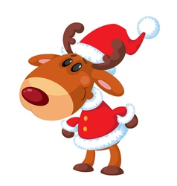
Знайти суму і різницю чисел № 433
57 + 36 = 93
48 + 25 = 73
36 + 18 = 54
57 – 36 = 21
48 – 25 = 23
38 – 18 = 18
Назви усі двоцифрові числа, які мають число 3 в розряді одиниць.
13, 23, 33, 43, 53, 63, 73, 83, 93
Підручник.
Сторінка
73

Slide 5
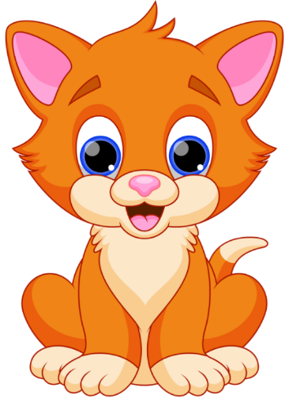
Розглянь малюнок і прочитай, як виконували додавання чисел 43 і 27
43 + 27=
40+3+20+7=
(40+20)+(3+7)=
60+10=
70
40 3
20 7
43 + 27=
43+20+7=
(43+20)+7=
63+7=
70
20 7
Підручник.
Сторінка
73

Slide 6
Обчисли зручним способом № 435
Запиши і обчисли другий стовпчик
Підручник.
Сторінка
73

Slide 7
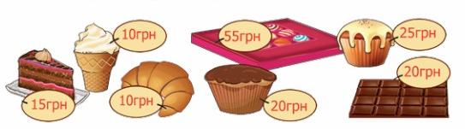
Розв’яжи задачу 436
Вибери ті солодощі, які можна купити за 80 грн. Запиши кілька варіантів покупок
80 грн =
55 + 15 + 10
55 + 25
20 + 20 + 25 + 15
Підручник.
Сторінка
74

Slide 8
Розв’яжи задачу 438
Мурашка проповзла від мурашника до дерева й повернулась назад. Який шлях подолала мурашка, якщо відомо, що відстань від мурашника до дерева становить 25м?
25 + 25 =
50 (м)
25 м
Підручник.
Сторінка
74

Slide 9
Побудуй відрізок завдовжки 6 см 3 мм
Підручник.
Сторінка
74

Slide 10
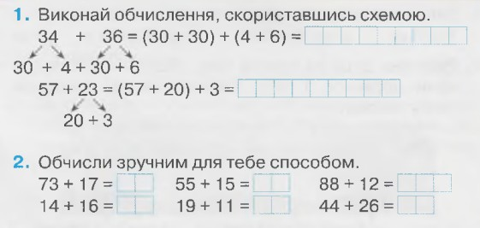
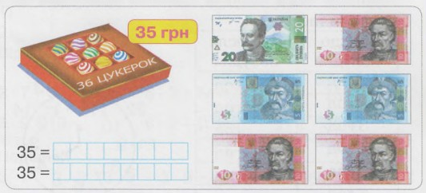
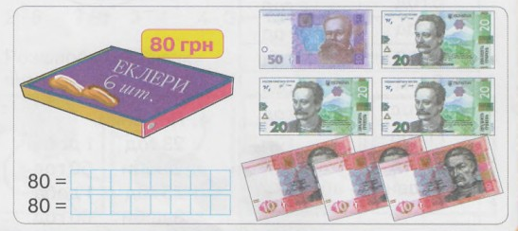
Робота в зошиті
3. Обведи на малюнку купюри, якими можна розрахуватися за кожний товар. Запиши, який варіант вибрано для розрахунку. Запиши інші можливі варіанти.
Сторінка
33

Slide 11
Рефлексія
Обери смайл, яким визначиш свої емоції в кінці уроку
Завдання приносили радість
Завдання принесли втому
Здивувала інформація
Замріяне очікування кінця уроку

Slide 12
Для відкриття інтерактивного завдання натисніть на помаранчевий прямокутник
Відкрити онлайнове інтерактивне завдання

